Slide 1
KM系統畫面優化

Slide 2
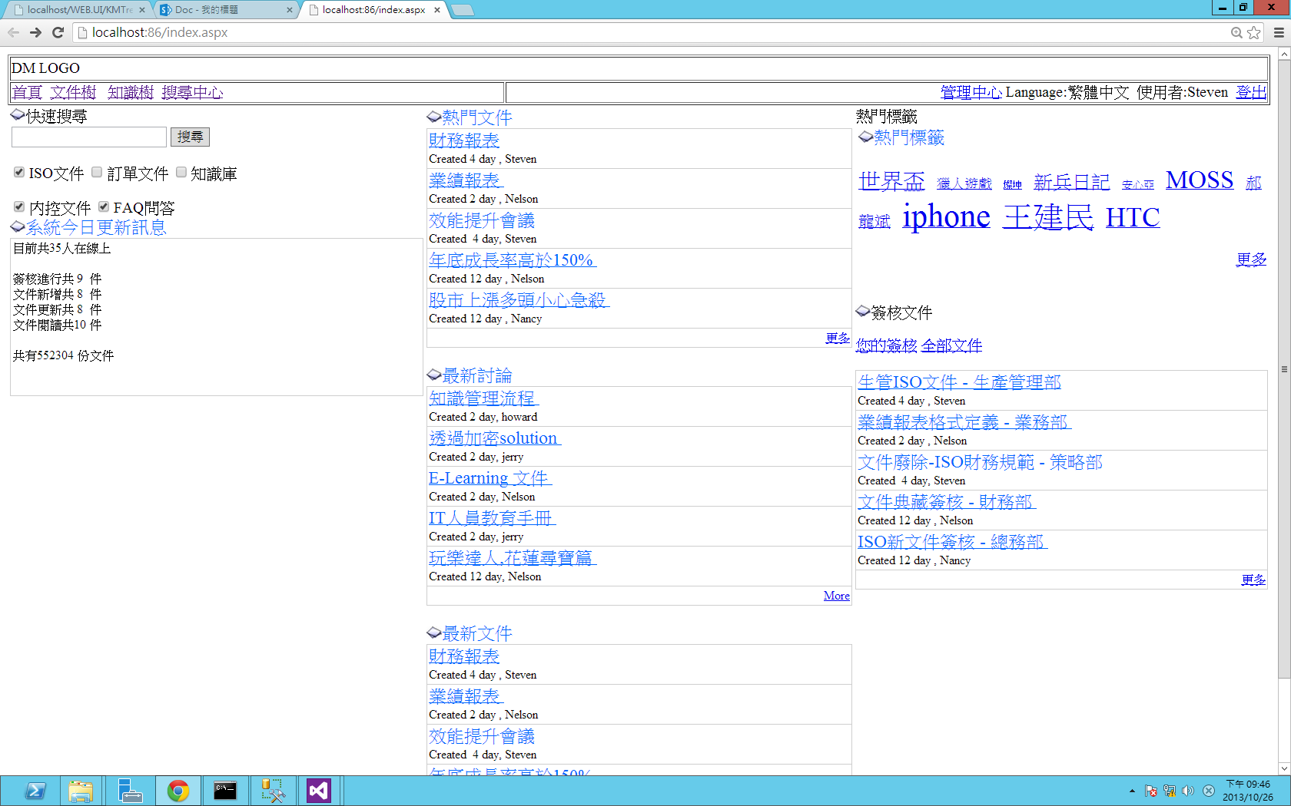
首頁

Slide 3
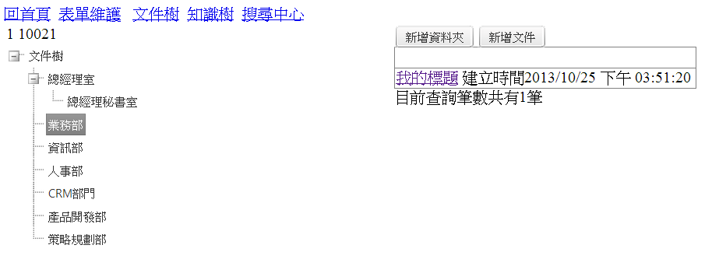
文件樹/知識樹/組織樹/…
點選業務部，右邊出現Grid搜尋畫面
點選超連結文件，如下畫面

Slide 4
按下文件新增

Slide 5
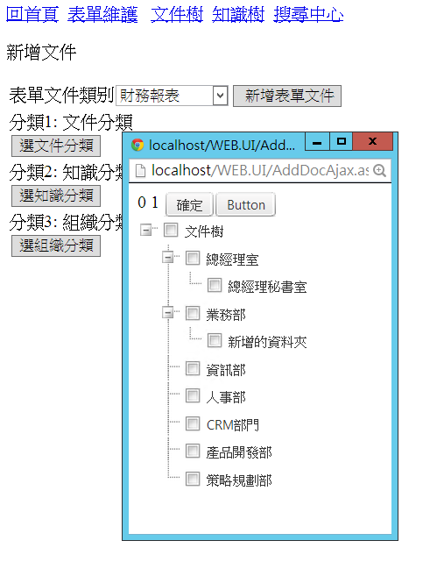
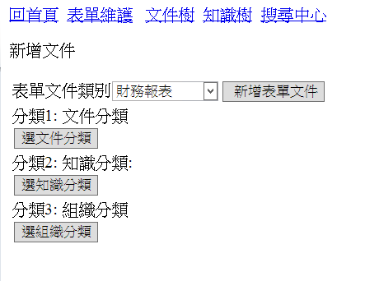
新增文件-選擇分類

Slide 6
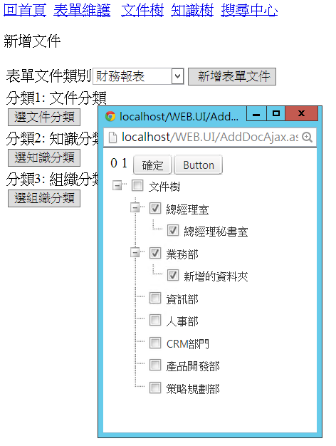
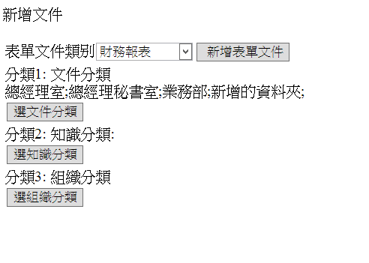
選擇分類完成

Slide 7
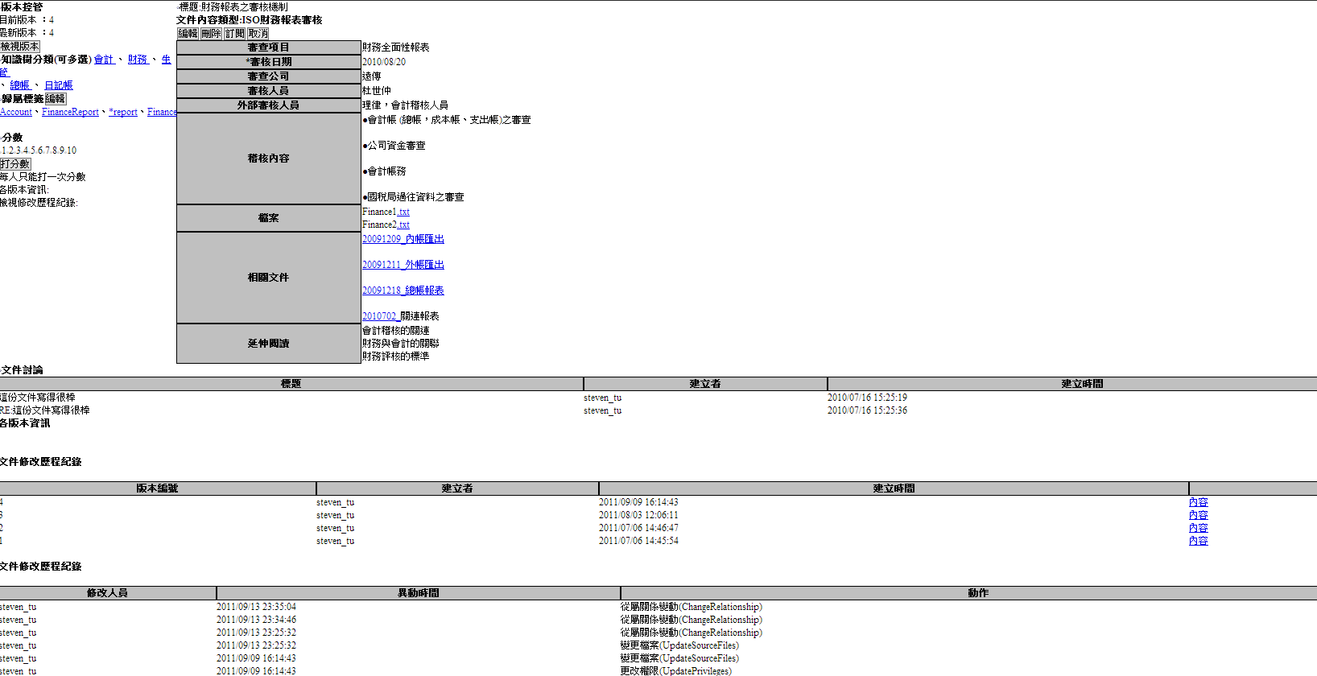
Display Form(未編輯前)

Slide 8
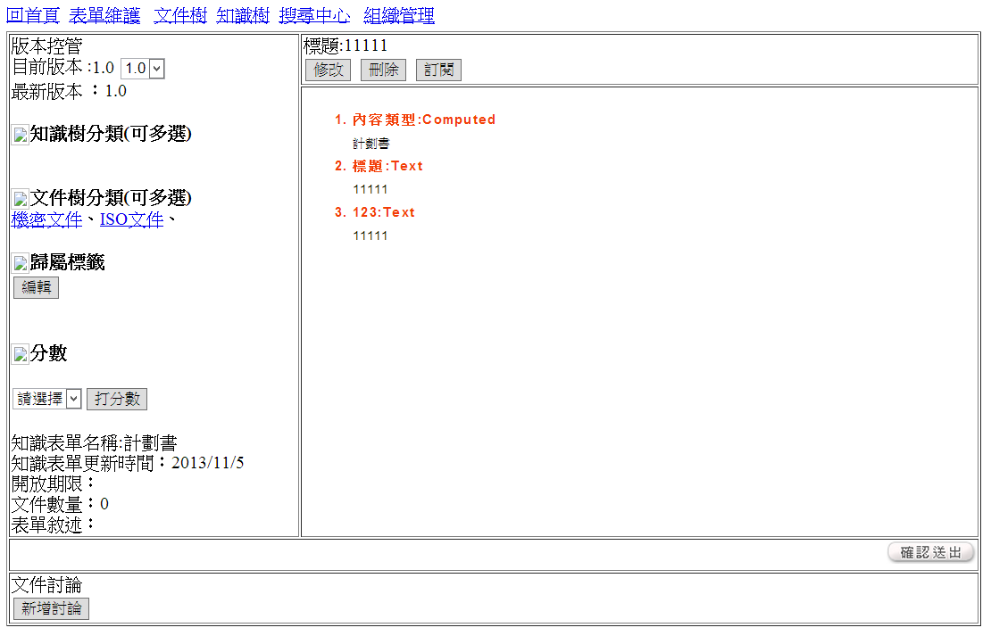
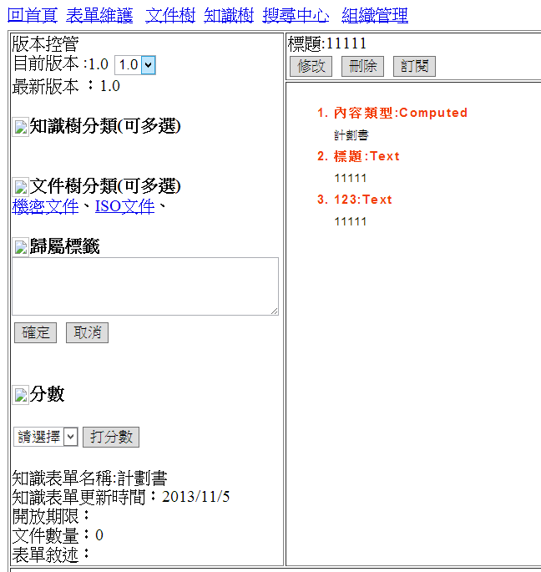
Display Form 未編輯前 user可以做的動作
資料可填寫

Slide 9
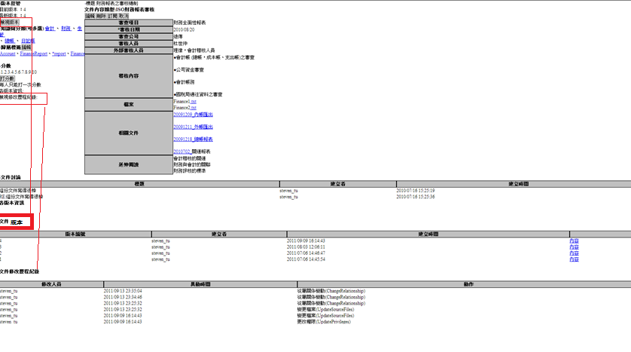
點選版本
跳出最下方版本

Slide 10
EditForm

Slide 11
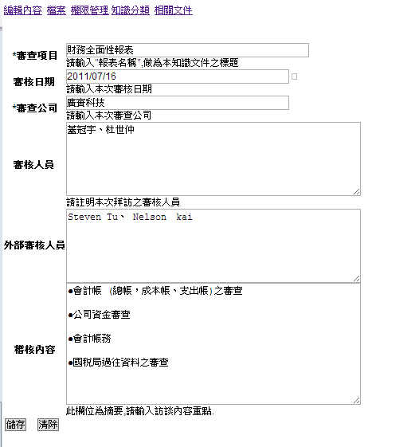
編輯畫面
點選編輯跳入編輯畫面(可討論)

Slide 12

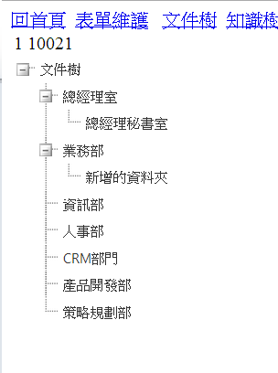
知識分類建立

Slide 13

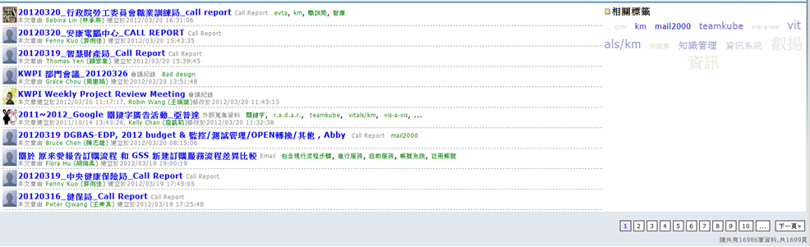
搜尋功能

Slide 14
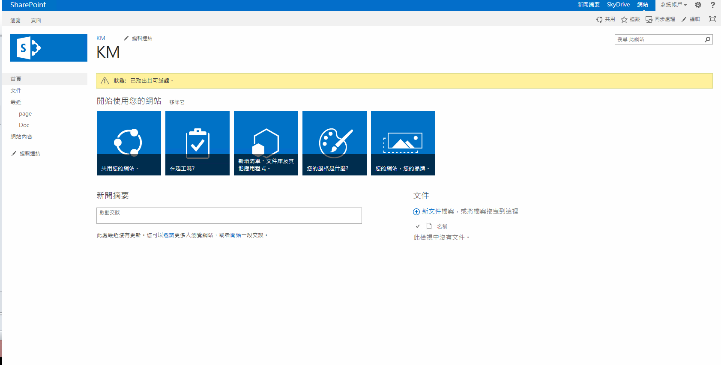
首頁Style搭配SPS2013

Slide 15
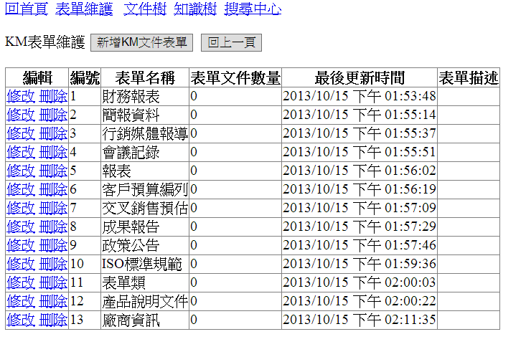
表單維護/權限維護 Sytle相同

Slide 16
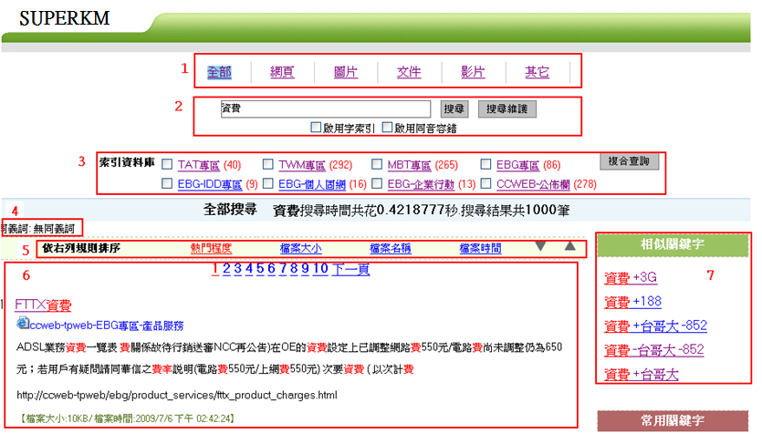
搜尋中心

